Slide 1
브레드보드
[ 기울기 센서 회로]

Slide 2
실험목표
브레드보드를 이용한 간단한 전기회로에 대하여 알아 보고 , 기울기 센서를
활용하여 센서의 각도에 따라 LED가 켜지는 회로를 직접 만들어 봅시다.
실험 준비물
브레드보드 / 기울기 센서 / 저항 / 브레드보드용 전선 / LED
동전전지 + 전지홀더 / 도안 ** 유성펜

Slide 3
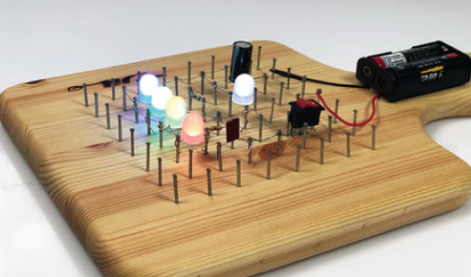
브레드보드 = 빵판?!
브레드보드 (Bread Board)는 빵을 썰 때 사용하는 도마를 말합니다.
전자회로를 다루는 시간에 왜 빵이 나왔을까요?
전자부품을 서로 연결하여 회로를 만들려면 보통은 납땜을 하게 됩니다.
그러나 완성된 회로가 아닌 테스트용 회로인 경우
여러 가지 부품을 연결했다 제거했다 하면서 실험해보게
되는데, 이럴 때에는 납땜 연결이 매우 불편합니다.
이점을 보완하기 위하여 빵을 썰 때 사용하던 나무 도마 위에
규칙적으로 쇠못을 박아놓고 다양한 전선 및 부품을 쉽게
연결하도록 했던 것이 발전하여 지금의 브레드보드가
되었습니다.
일정한 간격의 구멍이 있는 플라스틱 판 내부에 핀을 넣어
전류가 흐를 수 있어 여러 전자부품을 끼우고 제거하도록
고안되었으며, 테스트회로 및 교육용으로 많이 이용되고
있습니다.

Slide 4
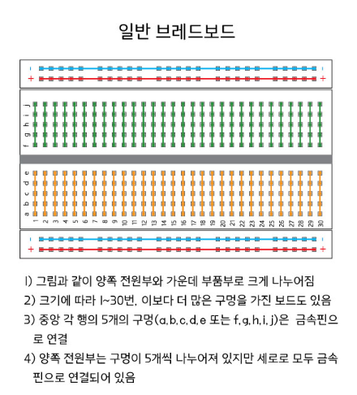
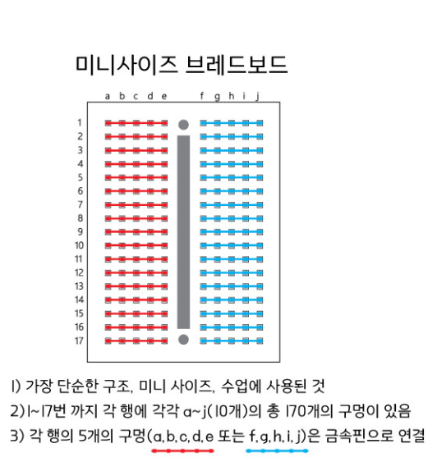

Slide 5
브레드보드 기초회로
부품을 이용하여 LED에 불을 켜는 가장 단순한 전기회로를 만들어 봅시다.

Slide 6
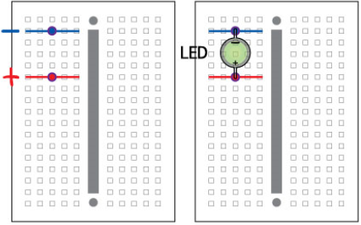
브레드보드 기초회로
부품을 이용하여 LED에 불을 켜는 가장 단순한 전기회로를 만들어 봅시다.
1) LED 를 브레드보드 에 꽂습니다.
LED 의 두 다리를 서로 다른 라인에 꽂아야 합니다.
긴 다리가 (+)극, 짧은 다리가 (-) 극입니다.

Slide 7
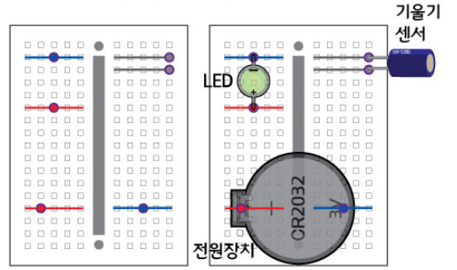
브레드보드 기초회로
2) 전지홀더를 꽂은 후, 동전전지를 끼웁니다.
3) 스위치를 꽂습니다.
전지홀더의 각진 쪽이 +극, 둥근 쪽이 - 극 입니다.
스위치는 극성이 없습니다.

Slide 8
브레드보드 기초회로
※ 모든 부품의 단자는 여러 번 꺾이면 부러질 수 있으니 조심해서 다룹니다.
4) 각 부품을 전선을 이용하여 연결할 차례입니다.
전선을 서로 어느 구멍에 연결해야 각 부품들이
연결되어 회로를 완성할 수 있을까요?
그림위에 연필로 전선을 그려봅시다.
각 부품이 꽂혀있는 라인 ( ) 어느 곳에 꽂아도
부품은 서로 연결됩니다.
▷ 계획한 대로 전선을 꽂고, 스위치를
기울이거나 세워, 회로가 잘 작동하는지
확인합니다.
5) 브레드보드 위에 다양한 전기회로를 표현해 봅시다.

Slide 9
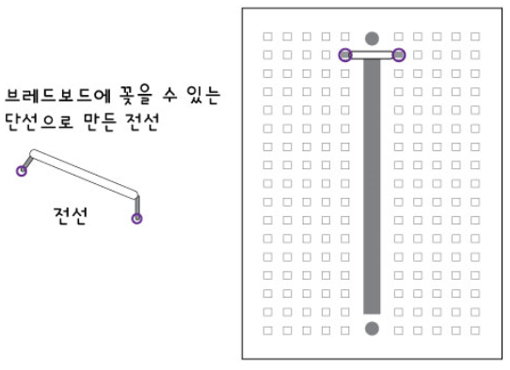
[ 브레드보드에 부품 꽂아 연결하기 ]
1. 흰 색 전선 연결

Slide 10
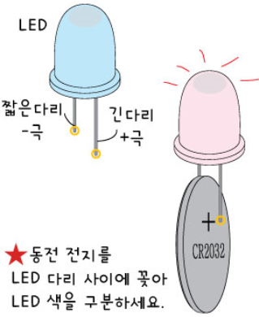
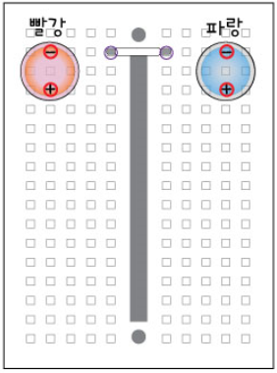
[ 브레드보드에 부품 꽂아 연결하기 ]
2. LED 2개 연결
● 빨간 LED가 왼쪽
파란 LED가 오른쪽에
놓이도록 꽂습니다.
● LED의 짧은 다리 (-)극이
위로 올라가도록 꽂습니다.

Slide 11
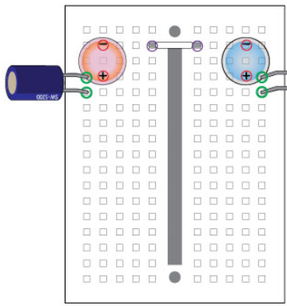
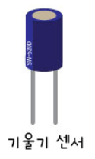
[ 브레드보드에 부품 꽂아 연결하기 ]
3. 기울기 센서 2개 연결
● 다리 하나는 LED의 (+)극과
같은 줄에 꽂습니다.

Slide 12
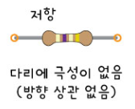
[ 브레드보드에 부품 꽂아 연결하기 ]
4. 저항 연결

Slide 13
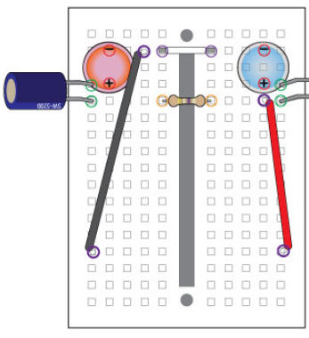
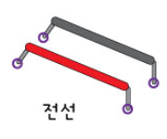
[ 브레드보드에 부품 꽂아 연결하기 ]
4. 빨간 전선, 검정 전선 연결

Slide 14
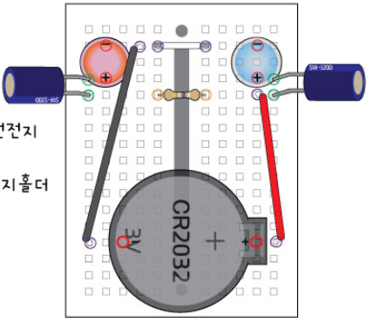
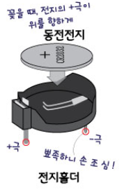
[ 브레드보드에 부품 꽂아 연결하기 ]
5. 전지홀더와 동전전지 연결

Slide 15
[ 작동하기]
7. 브레드보드의 LED가 켜지는 모습을 관찰합니다.
* 브레드보드를 좌우로 기울이며 양 쪽 LED에 불이 들어오는 모습을 확인합니다.
# 생략가능
8. 회로가 잘 작동한다면 저항과 LED 다리를 짧게 자른 후 다시 꽂아 브레드보드에
밀착되도록 연결해도 좋습니다.
브레드보드 구멍의 깊이는 약 7mm 정도입니다.
LED, 저항은 약 1cm 길이로 자르면 적당합니다.
단자가 너무 짧아지면 연결이 어려우니, 꽂을 구멍의 위치를 살피며 다리 길이를 조절합니다.

Slide 16
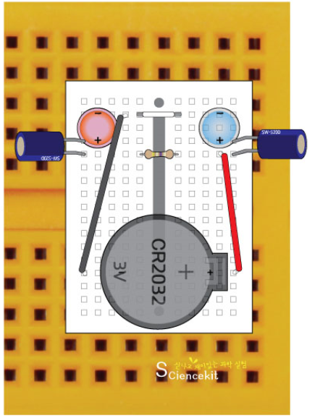
[ 기울기 센서 회로 도안에 브레드보드 붙이기 ]
9. 브레드보드 밑면의 양면테이프
보호지를 떼어내고 도안을 붙입니다.
● 한 번 붙으면 떼어내기 어렵습니다.
위치를 잘 확인하고 붙입니다.

Slide 17
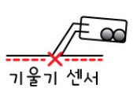
실험시 주의 사항
브레드보드에 부품을 꽂을 때에는 그 자리가 맞는지 잘 확인하고 꽂습니다.
2. 관찰이 끝나면 LED의 불빛이 꺼져 있도록 기울기 센서의 각도를 조절합니다.
3. 전지홀더의 다리는 매우 뾰족합니다. 다치지 않도록 주의합니다

Slide 18
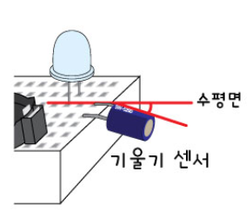
확인학습
1. 기울기 센서를 흔들어 봅시다. 어떤 소리가 납니까?
2. 두 LED가 동시에 켜지게 하려면 기울기 센서를 어떻게 놓아야 할까요? 소리가 납니까?
3. 빨간 LED만 켜지게 하려면 기울기 센서를 어떻게 놓아야 할까요?

Slide 19
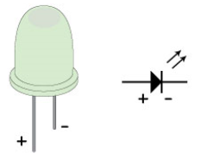
원리학습
회로를 좌우로 기울이면 기울기 센서의 각도에 따라 원하는 LED가 켜지는 기울기센서 회로를 잘 만들어
보았나요? 우리가 사용한 부품들을 보면 모양과 기능이 여러 가지 입니다.
LED (Light Emitting Diode)
다이오드는 전류를 한 쪽 방향으로만 흐르게 해주는 극성이 있는
장치입니다. 그 중에서 빛을 내는 다이오드를 LED 라고 합니다.
기울기 센서 (Tilt Sensor)
기울기 센서 내부에서 그림처럼 전기가 잘 흐르는 구슬이 들어있습니다.
따라서 기울기 센서의 놓인 각도에 따라 전류가 흐를 수도 있고, 흐르지 못할 수 도 있습니다. 쓰러지면 위험한 전기 난로 등에 사용하여 쓰러지면 저절로 꺼지게 할 때 쓰이는 부품입니다.

Slide 20
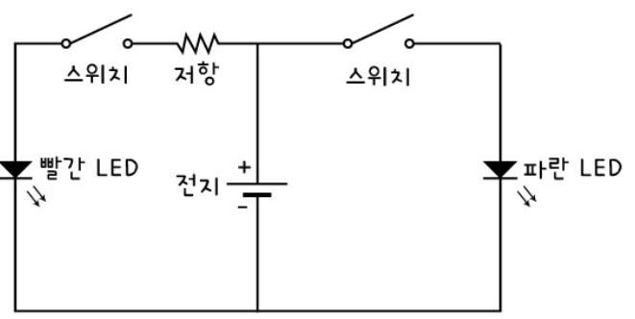
원리학습
이 회로는 하나의 전지로 두 개의 LED를 밝히는 병렬회로입니다. 스위치. LED가 각각 두 개씩 있으며,
빨간LED는 전압이 조금 낮아 저항을 직렬로 연결하였습니다. 병렬연결이기 때문에 두 LED를 동시에 켤 수
있고, 한 쪽만 켤 수도, 모두 끌 수도 있습니다.
각자 자신의 기울기 센서를 잘 조절하여 원하는 각도일 때 원하는 색의 LED가 켜지도록 해 봅시다.
기울기 센서는 단순히 기울이면 켜지거나 꺼지는 장식용 램프 뿐 아니라,
쓰러지면 위험한 난로의 전원 차단 장치, 기울어지면
고장 나기 쉬운 세탁기의 경고음 등 우리 생활 여러 곳에
사용되고 있습니다.
이러한 기울기 센서를 어떻게 활용할 수 있을까요?
운전자용 모자로 활용하여 꾸벅꾸벅 졸 때 머리가
숙여지면 경고음이 작동하는 모자 등 기발한 아이디어를
생각해 봅시다.

